Slide 1
Heuristic methods for the single‑machine scheduling
problem with periodical resource constraints
Mateus Filipe Moreira Silva - 21.1.4156
Guilherme Salim Monteiro de Castro Paes - 21.1.4109

Slide 2
01
ARTIGO
02
PROBLEMA
ÍNDICE
05
VARIÁVEIS
03
EXEMPLO
06
FUNÇÃO
04
ÍNDICE E PARÂMETROS
07
RESTRIÇÕES

Slide 3
01
Artigo

Slide 4
Dados do Artigo
Prata, B.A., de Abreu, L.R. & Lima, J.Y.F. Heuristic methods for the single-machine scheduling problem with periodical resource constraints. TOP 29, 524–546 (2021). https://doi.org/10.1007/s11750-020-00574-x
Notes:
Received
15 July 2019
Accepted
21 June 2020
Published
03 July 2020
Issue Date
July 2021
Publico em
Apresenta não somente o modelo de programação linear
Metaheurística de busca local
Heuristica construtiva
Propõe uma Metaheurística

Slide 5
02
Problema Abordado

Slide 6

Problema Abordado
Versão do problema de Programação de Máquinas

Slide 7
Problema Abordado
Máquina Única
Minimização de Makespan
Dados
Uma única maquina para processar as tarefas
Fazer todas as tarefas o mais rápido possível.
Respeitando as restrições
Cada Tarefa tem uma quantidade de recurso necessário para ser processada.
Cada Período tem uma quantidade de recurso disponível e um tempo máximo.

Slide 8
03
Exemplo

Slide 9
Exemplo - Entradas
TAREFA | RECURSO NECESSÁRIO | TEMPO DE PROCESSAMENTO
1 | 3 | 2
2 | 3 | 1
3 | 4 | 5
4 | 1 | 4
5 | 1 | 3
Duração de cada período → 5 Unidades
Número Máximo de recurso por período → 4 Unidades

Slide 10
Exemplo - Solução
Rest. De Recurso = 4
Rest. De Recurso = 4
Rest. De Recurso = 4
P
J1
J5
J2
J4
J3
P₁
P₂
P₃
Makespan = 15
Sequência = {1,5,2,4,3}

Slide 11
04
Índices e Parâmetros

Slide 12

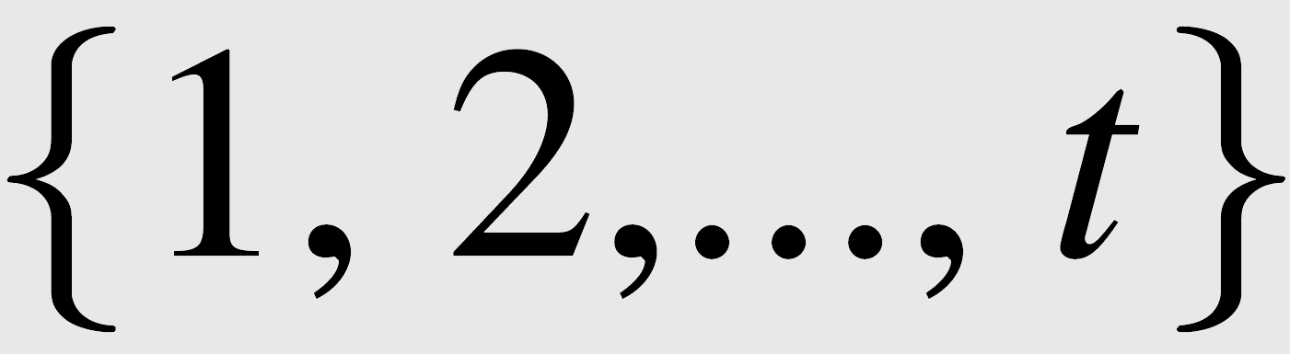

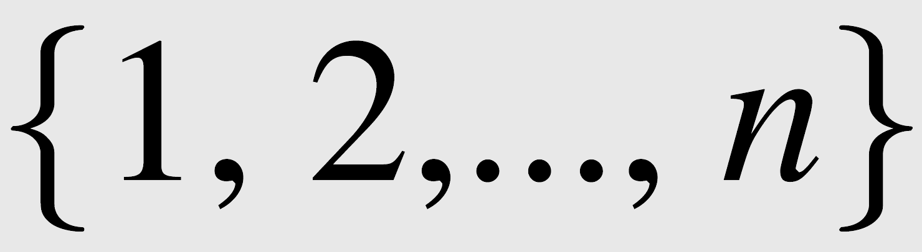
Índices
Índices para os períodos
Índices para as tarefas

Slide 13

NUMERO DE PERÍODOS
Upper Bound
Limite superior para número de períodos necessários
Não é calculado pelo modelo, já é um dado calculado anteriormente.
NF_{T}
Número de períodos levando em consideração apenas os tempos de processamento
NF_{R}
Número de períodos considerando apenas o consumo de recursos

Slide 14





Parâmetros
Tempo de processamento da tarefa
Quantidade de Recurso necessário para a tarefa j.
Duração máxima do período
Máximo de recurso para cada período
Número Inteiro suficientemente Grande

Slide 15
05
VARIÁVEIS DE DECISÃO

Slide 16
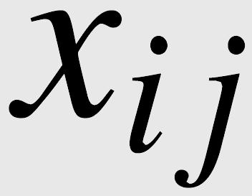
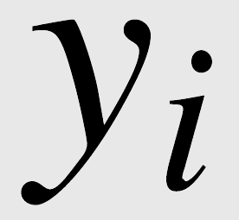


Variáveis de decisão
1 Se a tarefa j é processado no período i
0 Caso Contrário
1 Se o período i é usado na solução
0 Caso Contrário
1 Se esse é o período com maior tempo ocioso
0 Caso Contrário
Computa tempo ocioso no último período

Slide 17
06
FUNÇÃO OBJETIVO

Slide 18
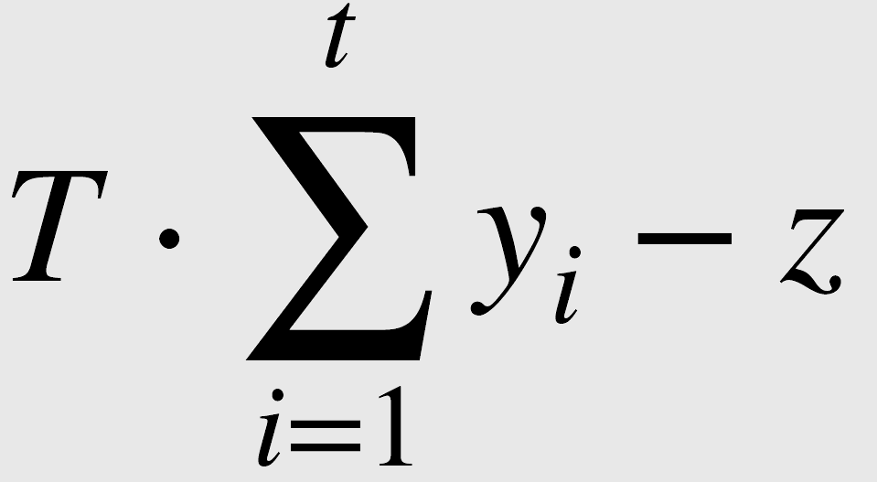
Função Objetivo
Minimizar
Makespan
Duração do período
Quantidade de períodos usados na solução
Tempo não utilizado no último período
Notes:
ONENOTE

Slide 19
07
RESTRIÇÕES

Slide 20
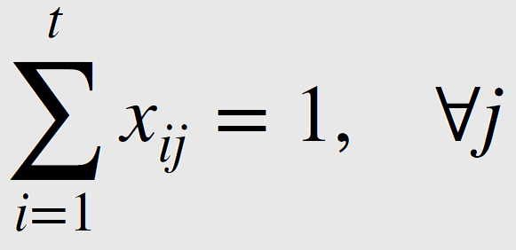
Restrição 1
Garante que um trabalho seja processado apenas no período i
Notes:
The proposed model presents t(n + 1) binary decision variables, t + 1 continuous decision variables, and n + 4t + nt + 1 integer linear constraints.

Slide 21
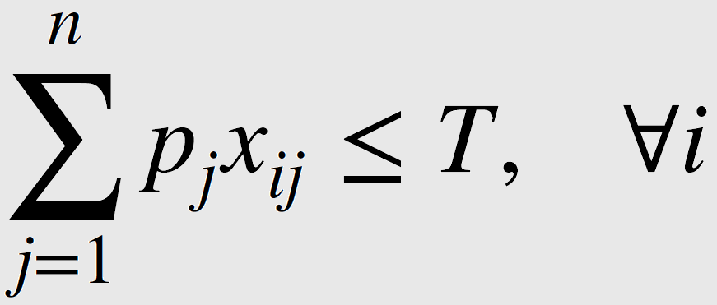
Restrição 2
Impõe a restrição de tempo de cada período
Para todo período a soma das tarefas vezes sua respectiva duração deve ser menor ou igual à duração máxima do período.

Slide 22
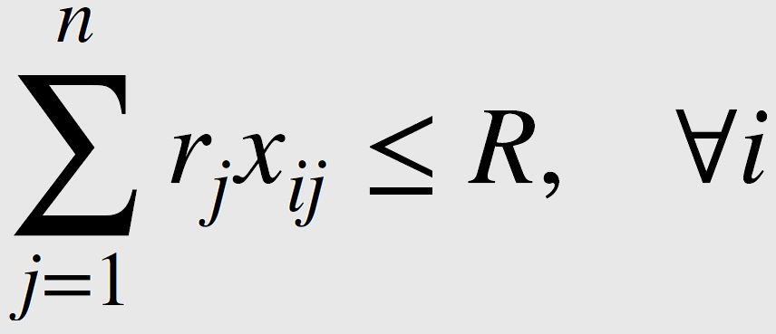
Restrição 3
Determina que as tarefas produzidos em um determinado período de produção não exceda o recurso disponível do período.

Slide 23
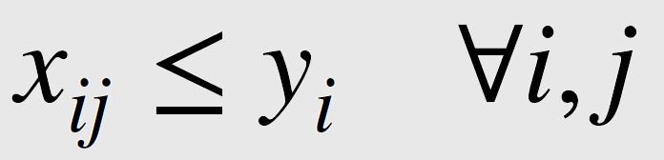
Restrição 4
Determina que os trabalhos sejam produzidos apenas nos períodos selecionados.

Slide 24
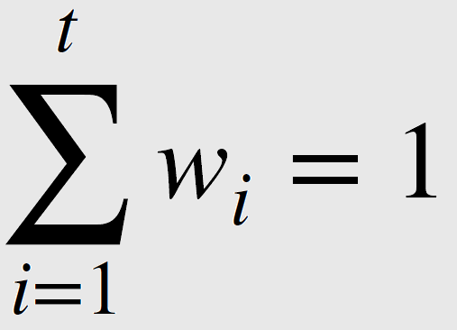
Restrição 5
Afirma que apenas um determinado período fornece a folga máxima

Slide 25
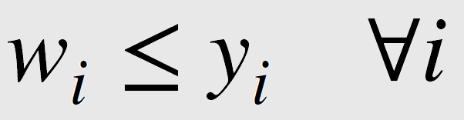
Restrição 6
Afirma que, se um período não for utilizado, ele não fornece a folga máxima

Slide 26
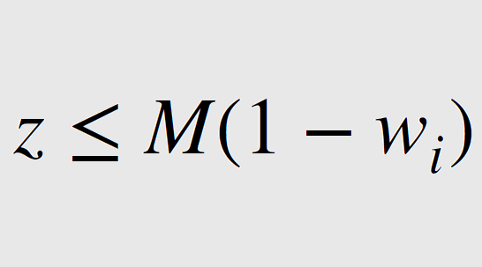

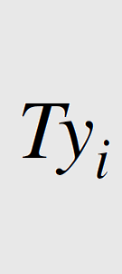
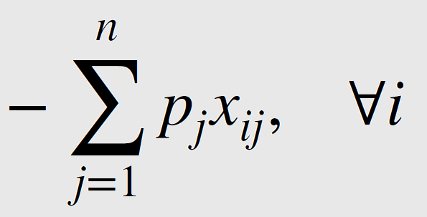
Restrição 7
Calcula o tempo ocioso nesse período
Apenas um período vai ser diferente de
z ≤ M
Período com maior tempo ocioso
Existe apenas 1
O resto não está na solução ou não é o Período com maior tempo ocioso
Tempo fixo
Caso o período seja usado na solução
Calcula o tempo gasto pelas tarefas desse determinado período i
Se y_{i} for 0 esse somatório também será 0
Notes:
ONENOTE

Slide 27
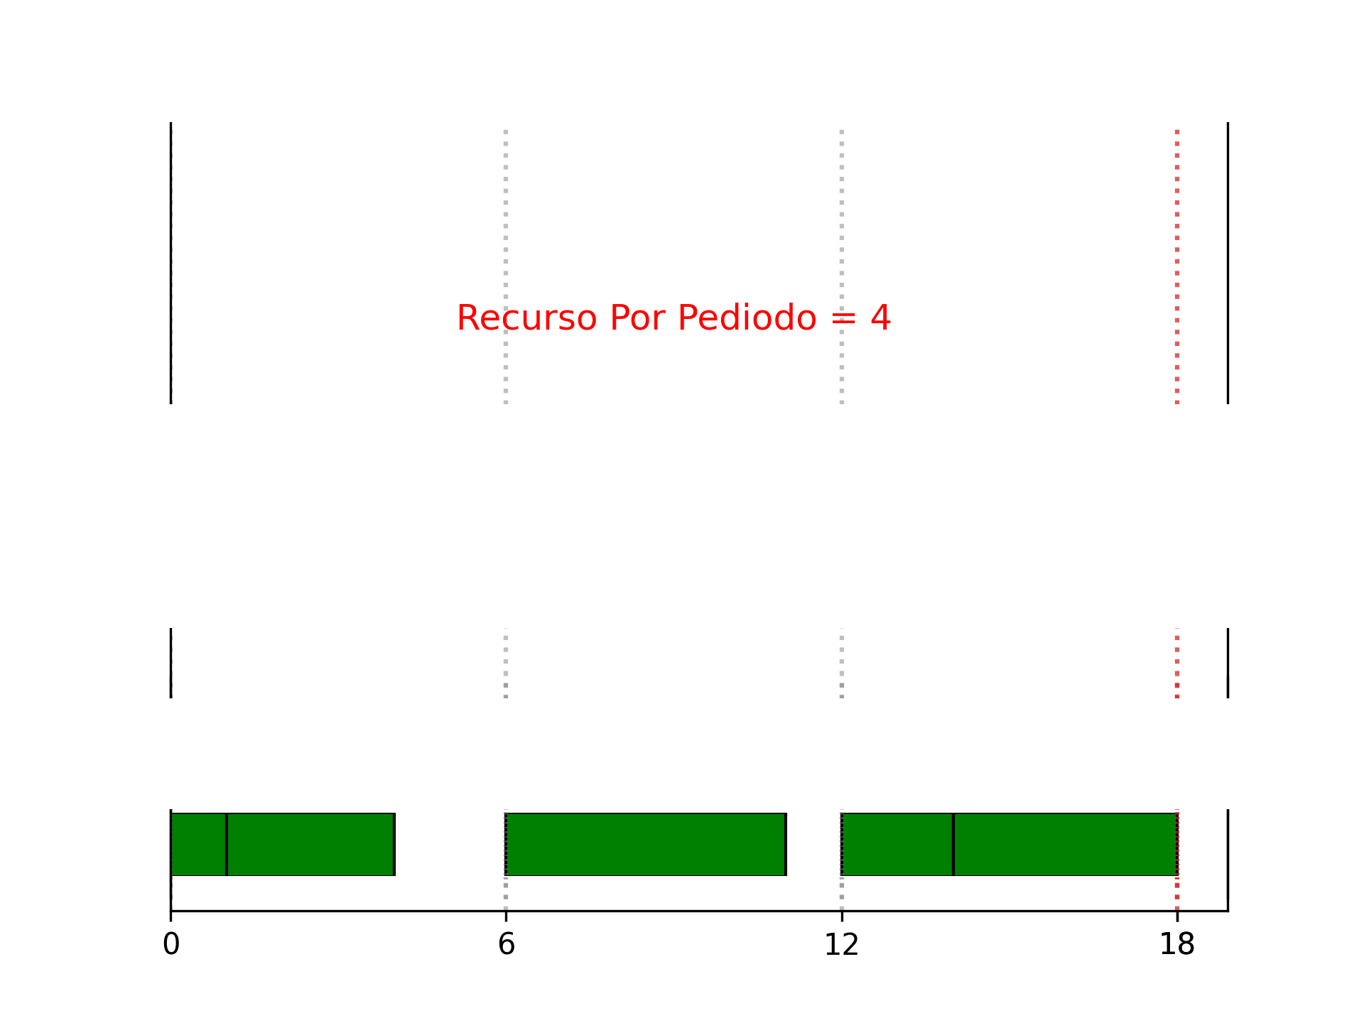
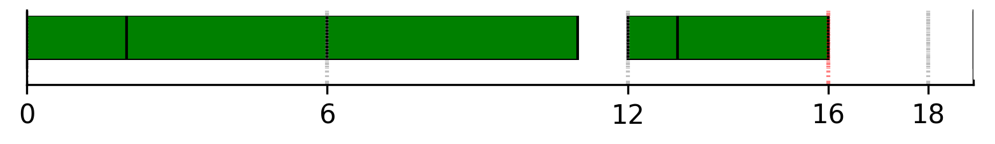
Pós-Processamento Necessário
Sequência das tarefas na saída original do modelo
1
3
5
2
4
J2
J5
J3
J1
J4
P1
P2
P3
Sequência de tarefas após ordenar os períodos do menor tempo ocioso para o maior
2
4
5
1
3
J1
J4
J3
J2
J5
P3
P2
P1
Notes:
A função objetivo do modelo calcula o makespan correto (16 nesse caso)
Mas a sequência dos períodos não é a melhor (makespan ficaria 18 nesse caso)
Deve-se ordenar os períodos do menor tempo ocioso para o maior
Isso se dá pelo fato do modelo não garantir que a período com maior tempo ocioso (wi) seja o ultimo, isso deve ser feito depois de rodar o modelo

Slide 28
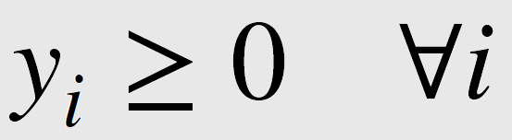
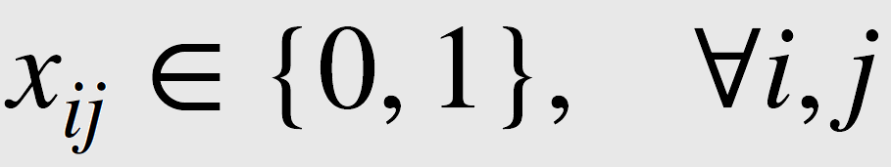
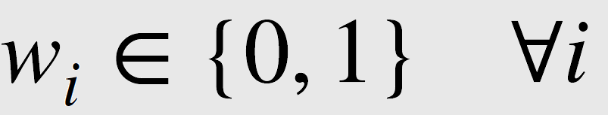
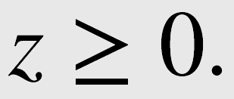
Domínio das Variáveis
O Fato da restrição 5 garantir que a soma dos W_{i} seja 1 e W_{i} ser binário.
Ocasiona no relaxamento do domínio de y_{i}

Slide 29
OBRIGADO
Perguntas?

